Slide 1

FREELANCE ESCROW + ON-CHAIN REPUTATION
WorkChain
Your Reputation
Lives On-Chain
Escrow pembayaran freelance yang otomatis mengubah project selesai menjadi certificate NFT.
1
3
0
BUILT AND DEMONSTRATED ON ETHEREUM SEPOLIA
completed demo project di Sepolia
smart contracts yang deployed
backend service untuk MVP
WorkChain / Sepolia MVP
01

Slide 2
PROBLEM
Freelance work dimulai dengan dua pihak yang sama-sama ragu.
Freelancer
Client
Mengerjakan lebih dulu
Membayar lebih dulu
TRUST GAP
Risiko: hasil diterima, pembayaran tertunda atau tidak pernah dikirim.
Risiko: dana sudah keluar sebelum kualitas atau penyelesaian dapat diperiksa.
Bukti pengalaman tercecer di chat, invoice, dan screenshot.
Kepercayaan personal menggantikan mekanisme settlement yang jelas.
Satu transaksi tidak cukup jika settlement dan reputasi tetap terpisah.
WorkChain / Sepolia MVP
02

Slide 3
PRODUCT INSIGHT
Satu approval seharusnya menyelesaikan pembayaran dan reputasi.
SEBELUM
Proses terpisah menciptakan pekerjaan manual setelah project selesai.
DENGAN WORKCHAIN
CLIENT APPROVES WORK
Payment
Transfer manual
Proof
Link atau file di chat
satu transaksi atomik
WCT released
NFT minted
Reputation
Minta testimonial lagi
Freelancer dibayar
Reputasi tercatat
Settlement menjadi sumber reputasi, bukan proses tambahan.
WorkChain / Sepolia MVP
03

Slide 4
CORE FLOW
Tujuh action eksplisit membawa project dari agreement menjadi proof.
01
02
03
06
CLIENT
Create
Approve WCT
Fund
Approve
scope + worker
allowance
lock escrow
accept result
07
Settle
04
05
pay + mint
FREELANCER
Accept
Submit
start work
proof URL
Refund hanya sebelum freelancer accept
Contract state menentukan action yang muncul di UI.
WorkChain / Sepolia MVP
04

Slide 5
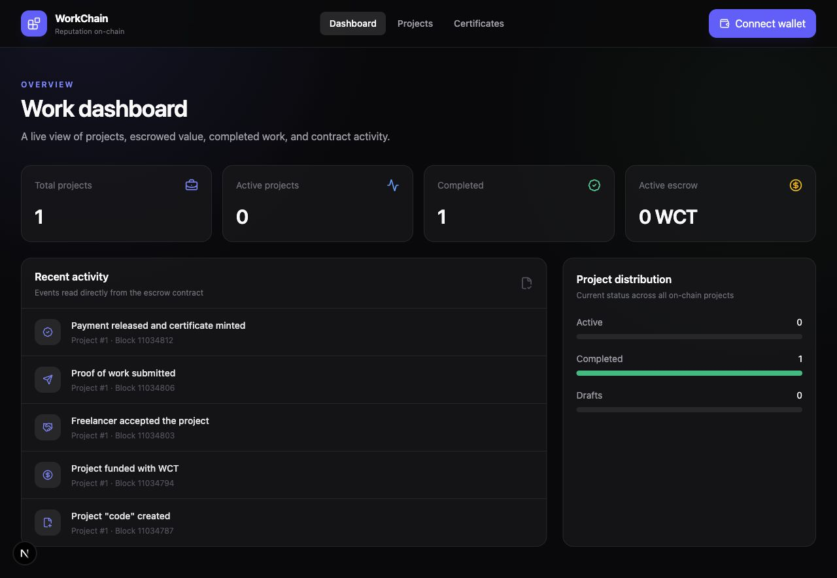
LIVE PROOF
Loop lengkapnya sudah terlihat langsung di Sepolia.
OBSERVED JUNE 11, 2026
1
demo project completed
5
lifecycle event groups visible
0 WCT
remaining active escrow
Create -> fund -> accept -> submit -> complete
WorkChain / actual Sepolia application state
05

Slide 6
ARCHITECTURE
Tiga contract memisahkan uang, lifecycle, dan reputation.
USER LAYER
CONTRACT CORE
ASSET CONTRACTS
WorkChainEscrow
WCT ERC-20
Escrow balance -> freelancer payment
Browser wallet
Source of truth untuk project state dan role checks.
reads + tx
Sign client dan freelancer transactions
create / fund
accept / submit
approve / refund
Certificate ERC-721
Next.js + Wagmi + Viem
On-chain metadata + Pinata artwork
SafeERC20 + ReentrancyGuard
NO DATABASE
NO BACKEND INDEXER
Frontend membaca state dan event langsung melalui Sepolia RPC.
WorkChain / Sepolia MVP
06

Slide 7
MVP DISCIPLINE
Scope yang kecil membuat core promise benar-benar bisa diuji.
BUILT NOW
DEFERRED UNTIL VALIDATED
Satu jalur yang lengkap
Kompleksitas berikutnya harus dibayar dengan bukti kebutuhan.
Escrow WCT
Dana terkunci sebelum pekerjaan dimulai.
01
Dispute & arbitration
Butuh aturan, actor, dan security model baru.
Role-aware lifecycle
02
Marketplace bidding
Tidak diperlukan untuk membuktikan escrow.
Action mengikuti client, freelancer, dan status.
03
Chat & database
State project sudah hidup di contract.
Certificate NFT
Approval langsung menghasilkan proof.
04
KYC, fiat, multi-token
Meningkatkan scope sebelum core flow tervalidasi.
FOCUS = SAFER ITERATION
WorkChain / Sepolia MVP
07

Slide 8
GO-TO-MARKET HYPOTHESIS
Wedge pertama adalah contributor work yang sudah nyaman memakai wallet.
TARGET SEQUENCE
ADOPTION LOOP
Web3 communities
wallet-native contributor payments
1
Client funds
2
Work completes
visible commitment
payment settles
Student & junior freelancers
need portable proof of work
Boutique agencies
repeat projects and team visibility
4
Next client trusts
3
Certificate shared
lower verification cost
portable proof
Mulai dari friction onboarding yang paling rendah.
MONETIZATION HYPOTHESIS
Completion fee atau team plan, hanya setelah pilot memvalidasi willingness to pay.
WorkChain / commercial model is a hypothesis
08

Slide 9
ROADMAP
Validation datang sebelum dispute, stablecoin, dan scale.
NOW
NEXT
HARDEN
SCALE
Prove the loop
Pilot with users
Reduce risk
Expand reputation
1
2
3
4
Sepolia deploy
Full lifecycle
Certificate mint
20 target users
Observe failures
Measure completion
Deadline rules
Mutual cancel
Stablecoin test
Public profiles
Event indexer
Audited release
1 completed demo
repeat usage
security review
proven demand
Setiap fase hanya dimulai jika gate sebelumnya memberi bukti.
WorkChain / Sepolia MVP
09

Slide 10
THE ASK
Milestone berikutnya: pilot kecil yang bisa diukur.
WorkChain sudah membuktikan flow teknis. Sekarang yang dibutuhkan adalah bukti bahwa pengguna ingin mengulanginya.
20
5
1
pilot users
completed projects
security review
client + freelancer
bukan sekadar create
sebelum real value
YOUR REPUTATION LIVES ON-CHAIN
DEPLOYED CONTRACTS / SEPOLIA
TOKEN
NFT
ESCROW
0xE8d635...0867D84
0xbD71Af...efdCCC
0x6df59b...4FCb1b
WorkChain / ready for pilot feedback
10

